Slide 1

CHÀO MỪNG CÁC CON
ĐẾN VỚI TIẾT HỌC

Slide 2


Lịch sử- Địa lý
Bài 1
MÔN LỊCH SỬ VÀ ĐỊA LÍ

Slide 3




1. Tập xác định trên bản đồ
Con hãy xác định trên bản đồ: hình dạng phần đất liền; vị trí các đảo và quần đảo của nước ta?
b. Con hãy đọc tên các nước láng giềng của Việt Nam.

Slide 4
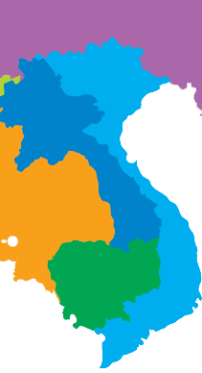
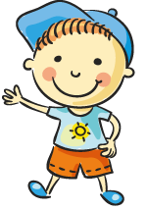
Trung Quốc
Phần đất liền nước ta có hình …………
Vị trí tiếp giáp:
B: …
T: …
Đ, ĐN: …
chữ S
Trung Quốc
Lào
Lào, Cam-pu-chia
Biển Đông
q.đ. Hoàng Sa
Trong vùng biển nước ta có nhiều đảo và quần đảo.
Thái Lan
Cam-pu-chia
q.đ. Trường Sa

Slide 5
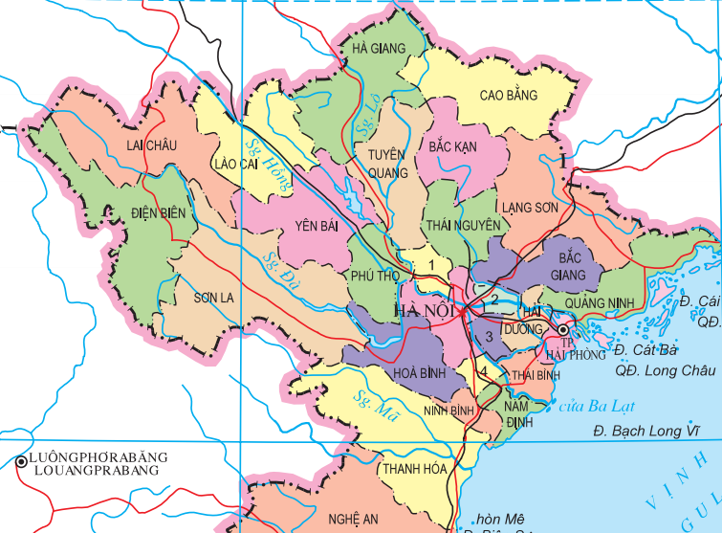


Con hãy xác định thành phố mình đang sống trên bản đồ?

Slide 6
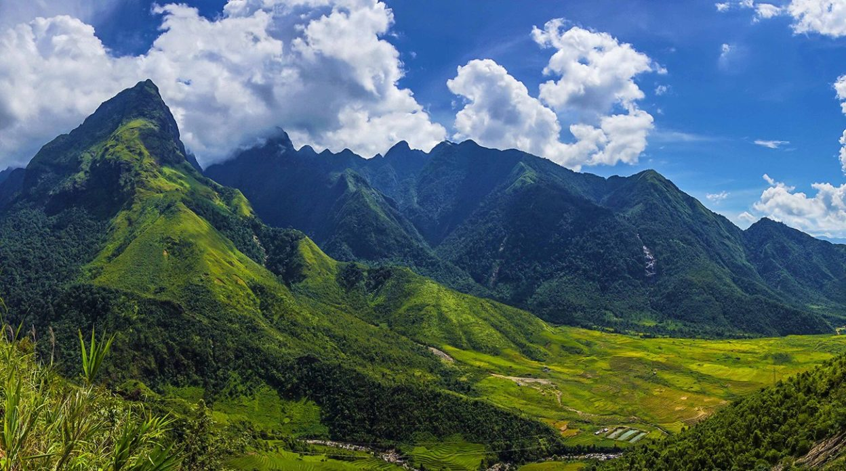
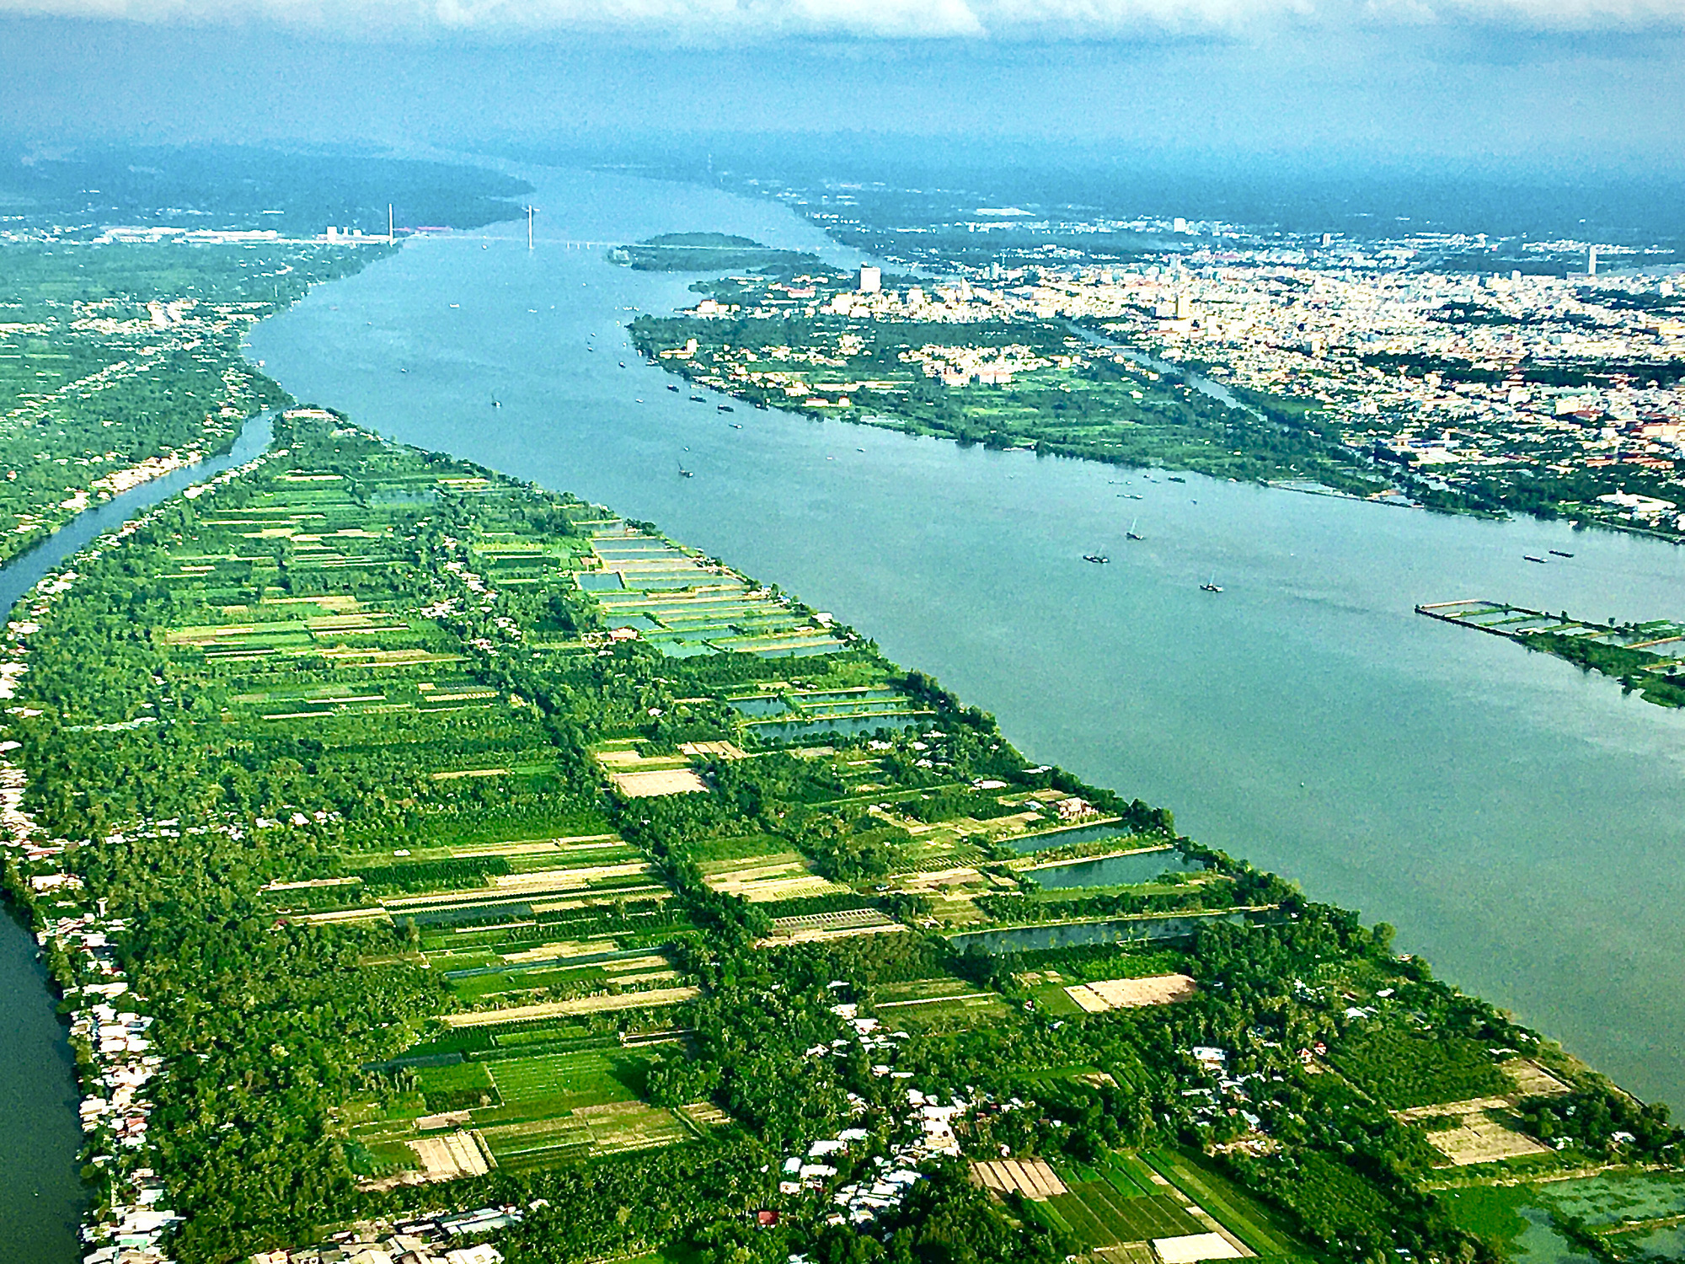
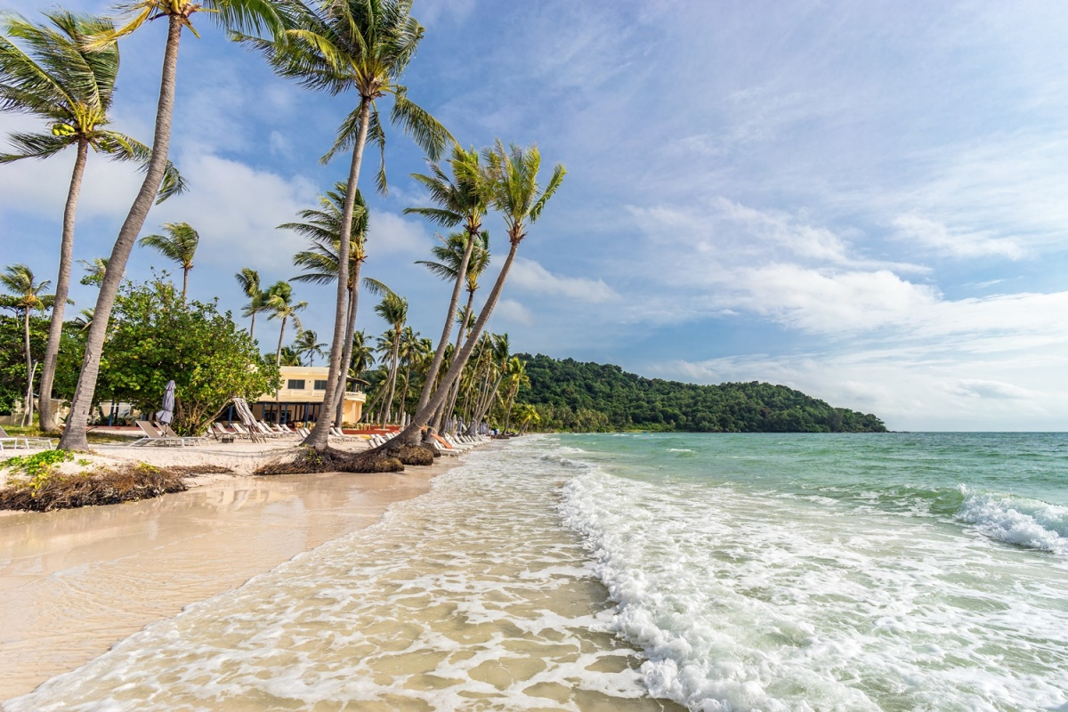
2. Tìm hiểu về thiên nhiên một số vùng:
a. Các con hãy cùng nhau quan sát các hình dưới đây và chỉ ra đặc điểm thiên nhiên các vùng:
Miền núi: núi cao ngút ngàn, đỉnh nhọn, sườn dốc, …
Đồng bằng: rộng, bằng phẳng, …
Bãi biển: cát vàng, biển xanh, sóng tung bọt trắng xoá, …

Slide 7
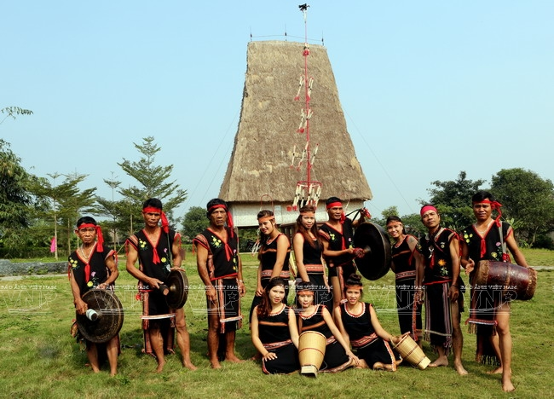
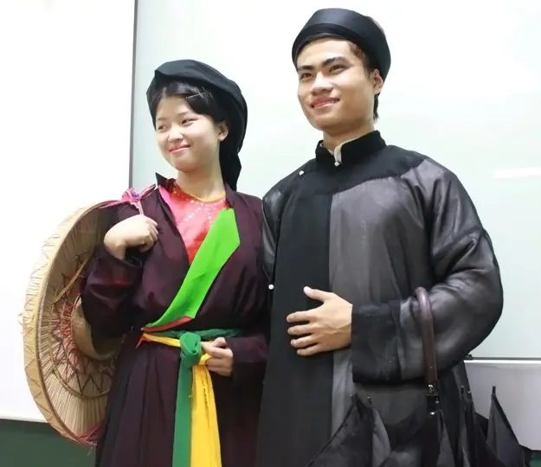
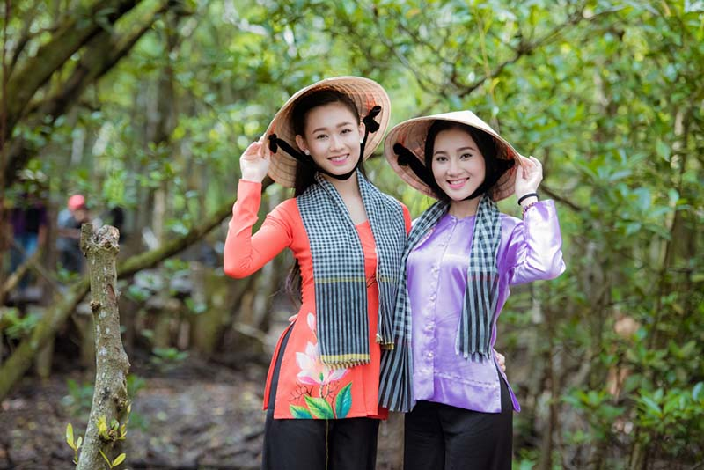
b. Các con hãy quan sát các hình dưới đây và cho biết “các dân tộc có mặc cùng trang phục truyền thống không?”
Trang phục người Tây Nguyên (Nam đóng khố, nữ quấn váy)
Trang phục phụ nữ miền Tây
(áo bà ba, quần lụa)
Trang phục người Kinh
(áo dài, áo tứ thân, …)

Slide 8








Thiên nhiên mỗi vùng đều có những nét riêng.
Mỗi dân tộc có những đặc điểm riêng trong đời sống, sản xuất, …
Nhận xét

Slide 9
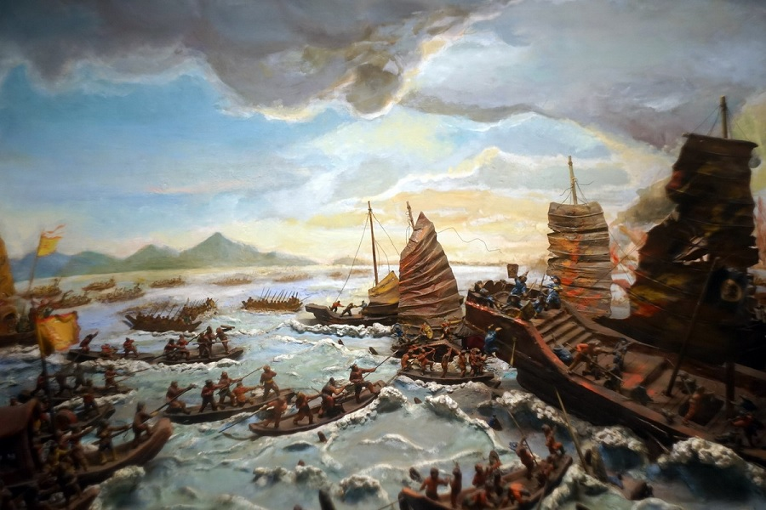
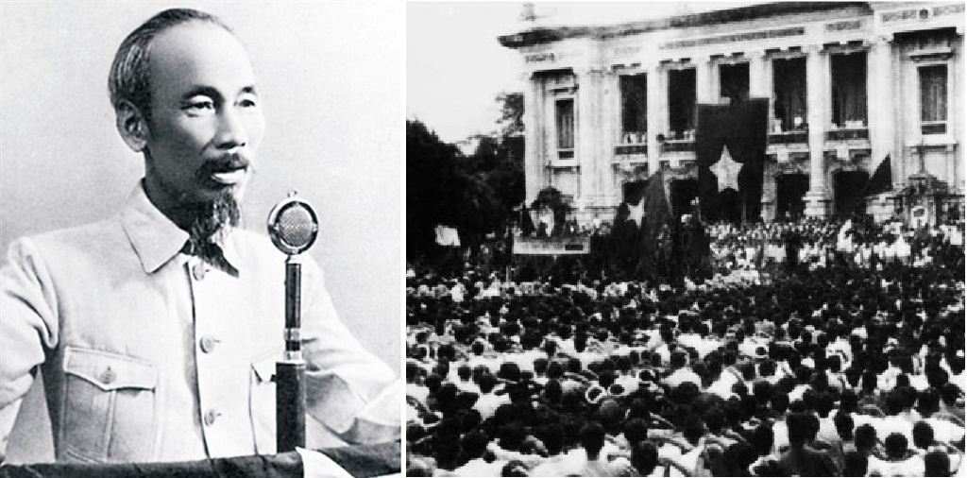
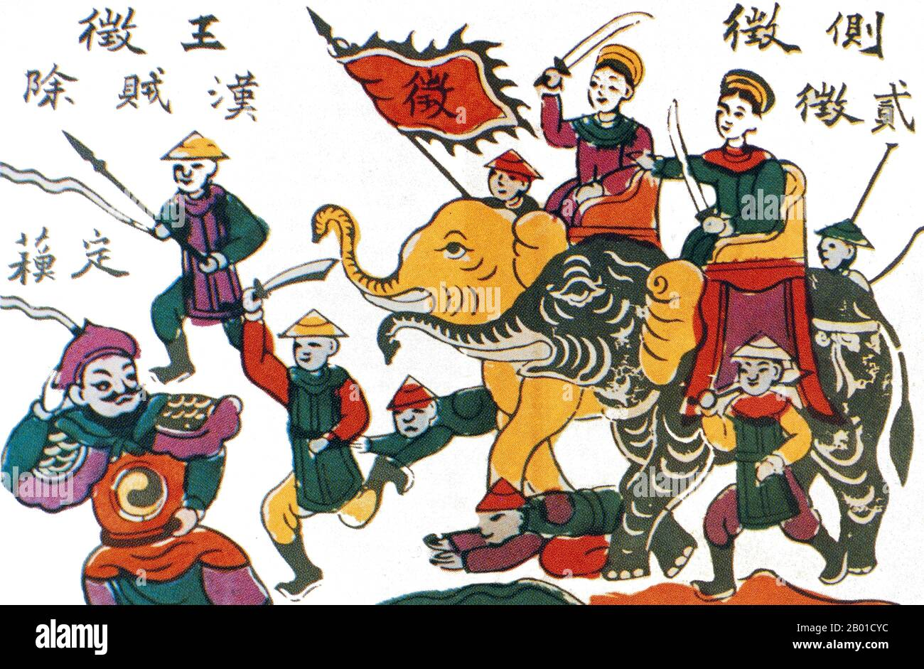
Để có Tổ Quốc Việt Nam tươi đẹp như ngày hôm nay, ông cha ta đã trải qua hàng nghìn năm lao động, đấu tranh để xây dựng và bảo vệ Tổ quốc.
Ngô Quyền đánh lui quân Nam Hán 938
Bác Hồ đọc bản tuyên ngôn độc lập
Hai Bà Trưng phất cờ khởi nghĩa

Slide 10




Ghi nhớ
Lãnh thổ Việt Nam bao gồm:
Phần đất liền
Các hải đảo
Vùng biển
Vùng trời
Phần đất liền nước ta có hình chữ S.
Vị trí tiếp giáp:
B: Trung Quốc
T: Lào, Cam-pu-chia
Đ, ĐN: Biển Đông

Slide 11
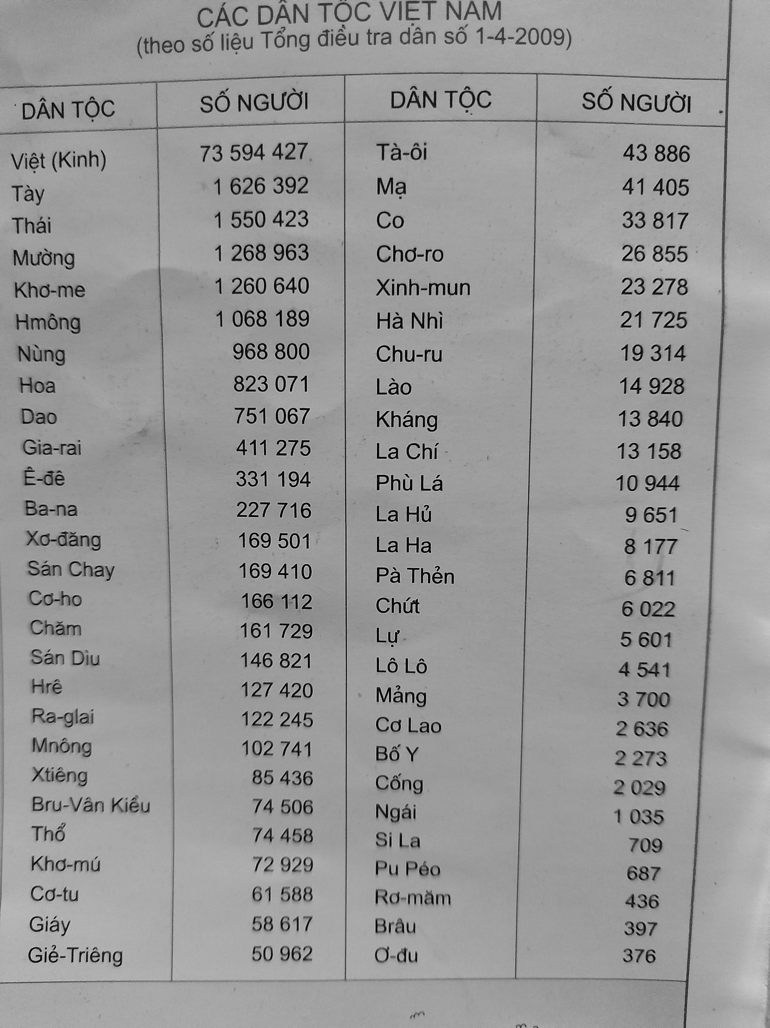

Nước ta có 54 dân tộc anh em.
Các dân tộc đều có chung lịch sử, chung Tổ quốc.
Dân tộc là cộng đồng những người cùng chung một lịch sử, nói chung một ngôn ngữ, sống chung trên một vùng lãnh thổ và có chung một nền văn hoá.

Slide 12

Thiên nhiên và cuộc sống của con người ở mỗi vùng có sự khác nhau.

Slide 13



Tự hào về lịch sử dân tộc, đồng thời ghi nhớ công lao của cha ông ta trong việc xây dựng và bảo vệ đất nước.
5
Ghi nhớ những sự kiện quan trọng của lịch sử dân tộc.

Slide 14




Chúc các con học tốt!

